Slide 1
السنة الثانية من التعليم المتوسط
متوسطة صاولة عبد الحميد
ــــ قسنطينة ـــــ

Slide 2

ميــــــــــــــــــــــــدان الظواهر الميكانيكية
نسبية الحركة
الحركة و السكون
حركة نقطة من جسم صلب
حركة نقاط من جسم صلب
الســــــــــــــرعة
الأستاذ : شروانــــــــــــــة صالح ـــ قسنطينة ـــ
نقل الحـــــــركة

Slide 3



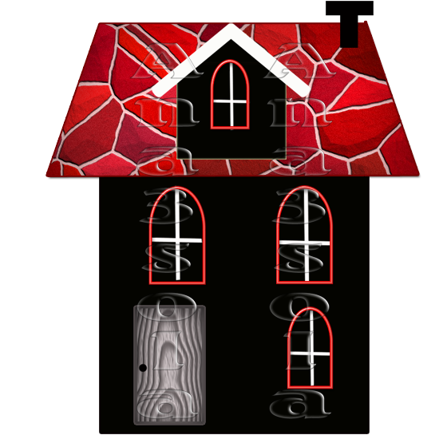
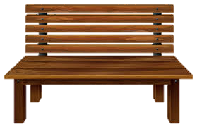

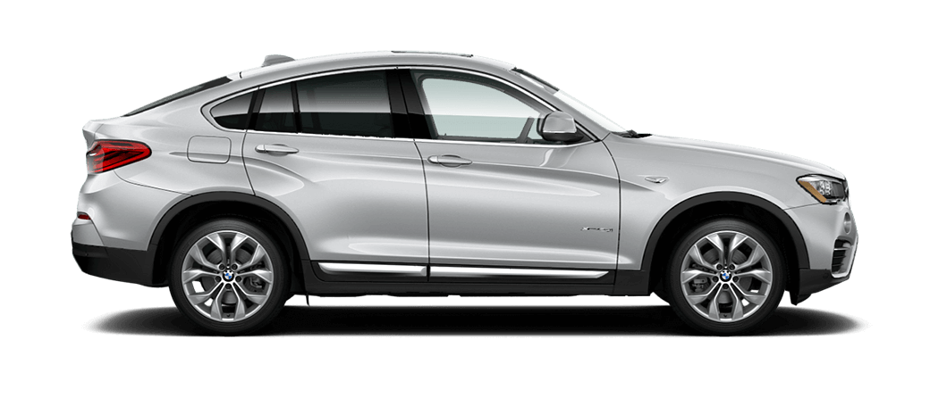
تشغيل

Slide 5
